Slide 1

Cyclone: Detecting Contention-Based Cache Information Leaks
Through Cyclic Interference
任思瑜 刘菁华 李滢 兰一冰 刘炼 王继铭
2022年5月24日

Slide 2
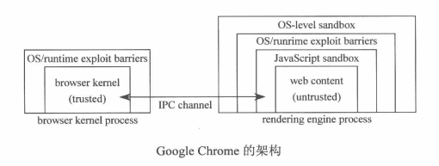
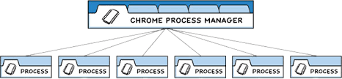
Isolation : Coarse- vs. Fine-Grained
粗粒度的隔离将安全域置于分散的地址空间，典型的有MMU
细粒度隔离，多个安全域在同一线程生存期内，处于同一虚拟地址空间，他们采用了安全语言，利用诸如动态绑定等手段保证安全性
core
VM
Security Domain
sandbox
process
origin
Notes:
浏览器

Slide 3

Side Channel
contention side-channels：攻击者通过在安全域间竞争资源，泄露被攻击者安全信息
observation side-channels：攻击者通过观察合法外部接口的用法，找到可攻击处
Isolation
cache side-channels:
Prime+Probe, Evict/Flush+Reload…

Slide 4
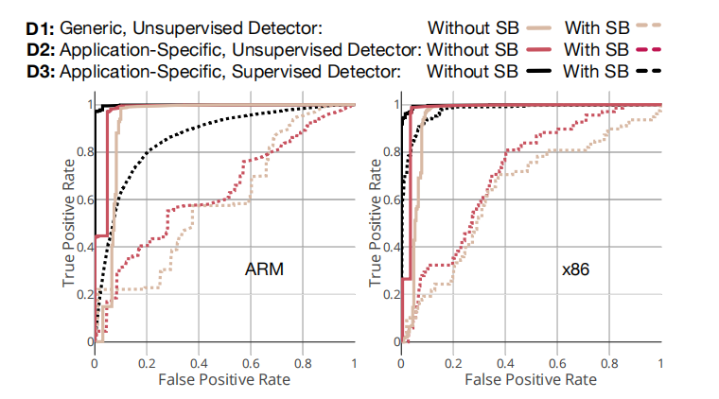
Defenses and Limitations
1.Partitioning & Flush
在时空上切分，例如domain per core, memory controller scheduling, cache partitioning
切换安全域前确定所有微结构上的状态都是flushed
2.Randomization & Encryption
3.Anomaly detection
Generic, unsupervised detectors
Application-Specific, unsupervised detectors
Application-Specific, supervised detectors
Notes:
使得攻击者推测信息变得困难

Slide 5
Detect contention-based cache side-channels
R1.支持细粒度隔离的攻击检测
R2.能很好地扩展到许多并发域
R3.可以检测speculation-driven攻击
R4.低误报
R5.低开销

Slide 6
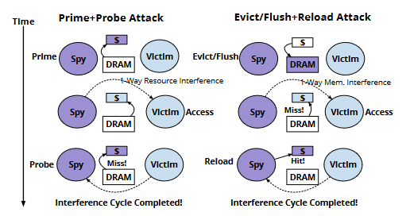
Cyclic Interference
利用 cyclic interference 来检测contention-based cache side-channel attacks
Notes:
首先定义 interference 的方向，其从 source 到 destination，表现为从source 发出的指令会最终影响到 destination 执行其对应指令时的微结构。
我们再次回顾右上图的攻击模式，具体而言，其具有两个过程。 首先attacker 会在 victim 之前对资源进行获取，从而干扰 victim 对于资源获取时的状态，并且，通过在victim 之后再次探测资源的情况，来实现攻击。 因此形成了一个 cyclic interference 的基本模式。
因此，我们定义了如下的notation, 其中 箭头表示了 interference 的方向， 并且如果发生 从 a 到 b 再到 a 的情况，则这种模式被视为攻击，而如果是 a 到 b 再到 c，那么就不是一个攻击。
当这种 cyclic interference 发生在 一般的资源中时，我们称之为 CRI，发生在内存中，则称之为 CMI。

Slide 7
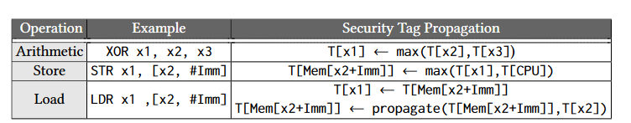
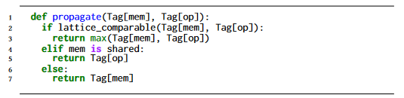
Domain Propagation
通过将 security domain tags 在体系结构中传播，来对整个interference cyclic 进行追踪和检测，具体如下：
Notes:
图中给出了三个基本的指令，这里我们仅以 Load 为例进行说明，其中需要标定tag 的部分有两个，一个是 register 的标定，是比较简答的，也就是直接将所load 的值的tag 赋给当前的 寄存器。而对于内存中的tag 标定，其通过propagate 算法实现，如下图。 需要注意的是，在load 中不仅仅需要对寄存器的tag进行更新，也需要的内存进行更新，其具体取决于micro-architectural state 的变化是否会被其它的domain 观察到（从而攻击到）。

Slide 8
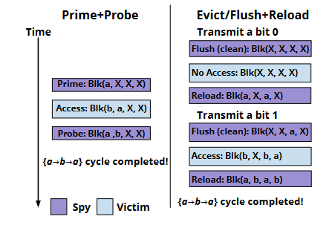
Attack Example
Blk(res_dom, res_dom’, mem_dom, mem_dom’)
Notes:
为了更加清晰的描述我们的检测机制，我们给出了一个example。左图给出了对于右图资源的检测情况下，通过设置 domain tag 来 检测到 cyclic interference 的方式。

Slide 9
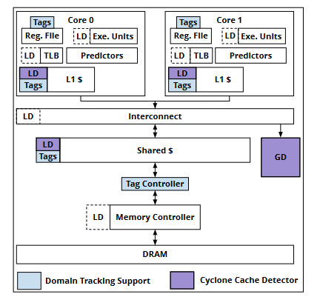
Architecture
Blk(res_dom, res_dom’, mem_dom, mem_dom’)
对于一个 cache line，存储当前和之前的domain tag 来进行tracking，包括 resource 和 memory 的记录。
特定的cyclone 部署只需要部分的检测内容，包括只检测last-level cache 或者只检特定core的cache
主存的每个cache line 也都有一个tag来关联其最后一次访问的security domain
Notes:
介绍了 cyclic inference 的检测思路之后，我们接下来介绍整体的架构设计，以及如何实现相应的内容。
左图展示了cyclone 的基本架构图，可以看到，在传统的架构之中，添加了很多detector,在 interconnect 中添加 global detector，并在各级cache 中使用local detector. 除此之外，使用tags 来为对应的内存和 寄存器单元分配tags，从而实现对应的tracking。
除了架构的设计，在软件支持方面，cyclone 支持了一个declassification 操作，来保证并非所有的kernel 都需要被标记为 classified. 具体而言，在一下场景中，会declassify kernel 操作 : (1）process creation （fork） (2) memory management 和 （3） syscall

Slide 10
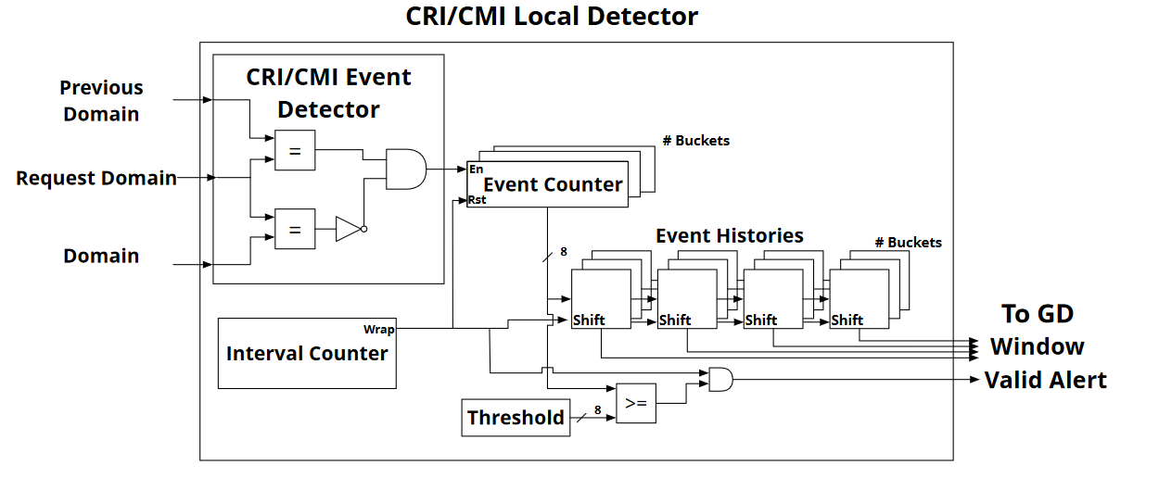
Detector
LD 将存储 security domains 并且追踪 cyclic interference， 每个LD 都有counters，会随着cyclic interference events 增加。而其中的interval counter 表示counter reset 之前需要经过多少个cycle，并根据设置，发送到GD中
最终GD会决定LD 中的探测到的内容是否是攻击模式，GD中包含了一个分类器。GD是可编程模块，可以使用一些经典的分类器模型（SVM,CNN等）
Notes:
Bucketing 会将 cache line 的每行映射到对应的counter 中，当发生cyclic interference时，使用hash 函数将地址映射到bucket中，并增加其counter 数。LD函数通过记录event counters 中的样本，并根据interval counter 将其保存在event histories中，当样本数目超过了threshold，就会发出alert，并将记录的样本发送给GD。本文中的GD使用了SVM 来做单分类。对于interval 和 threshold 值的设置，在后面的实验中有相应的评估。

Slide 11
Cyclic Interference in Advanced Attacks
Spectre & Meltdown & SpectreBenign
Notes:
如果前文没有提到的话，可以讲一下第六部分的意义（这个部分对工作说明有什么作用）
4.4提到的挑战有一个是推测执行，传统的MMU权限检查无法保证机密性，因此需要对推测执行进行追踪。
熔断及幽灵漏洞是窃取加密信息的一个非常流行且有效的方式，论文的这一部分强调了 本文方法对于当前流行攻击方法的检测，展现了本文方法的应用价值（？

Slide 12
Spectre & Meltdown
幽灵漏洞（Spectre）
预测执行(Speculative Prediction)：CPU根据当前掌握的信息预测某个条件判断的结果，然后选择对应的分支提前执行
当CPU发现分支预测错误时会丢弃分支执行的结果，恢复CPU的状态，但是不会恢复CPU Cache的状态，利用这一点可以突破进程间的访问限制
熔断漏洞（Meltdown）
乱序执行(Out-of-Order Execution)：CPU并不是严格按照指令的顺序串行执行，而是根据相关性对指令进行分组并行执行，最后汇总处理各组指令执行的结果
乱序执行指令后安全检查时发现访问违例，会丢弃当前执行的所有结果，恢复CPU状态到乱序执行之前的状态，但是并不会恢复CPU Cache的状态
Notes:
可删可不删，之前老师讲过

Slide 13
Cyclic Interference in Spectre
使用Evict + Reload缓存侧信道攻击，偷取两个秘密字节（0x80, 0x64）
T1：攻击者驱逐所有共享缓存行，给b一个恶意输入x
T2：受害者错误预测分支并执行，把秘密字节（0x80）加载到共享缓存行
T3：攻击者用每个值扫描共享内存区，当加载0x80时命中缓存，偷取该信息
T4：攻击者驱逐所有共享缓存行，给b一个恶意输入x’
T5：同T2，把秘密字节（0x64）加载到共享缓存行
T6：同T3，偷取该信息
0x64对应的cache line:
T3: (X, X, a, X) => T5(b, X, b, a) => T6(a, b, a, b)
Notes:
这里举了一个例子来说明幽灵漏洞

Slide 14
Cyclic Interference in Meltdown
Flush + Reload
Flush、Access、Reload阶段都由攻击者完成，
攻击者为domain a，内核为domain b（b>a）
Access阶段：
第一次load：将内核数据加载到寄存器中，根据传播规则，寄存器tag为b
第二次load：利用乱序执行将目标内核地址加载到缓存，根据传播规则，缓存tag为b
构成{a-b-a}
Notes:
和之前提到的幽灵漏洞相似，需要注意的是。。。这里安全域等级b>a
假设FLUSH和reload之前讲过了，如果没讲过这里需要提一下：
Flush过程和reload过程和之前的内容相似，flush过程攻击者先清空缓存，这时缓存tag为a，reload过程攻击者访问缓存，tag为a，因此
Flush（a）——ACCESS（b）——RELOAD（a）构成环

Slide 15
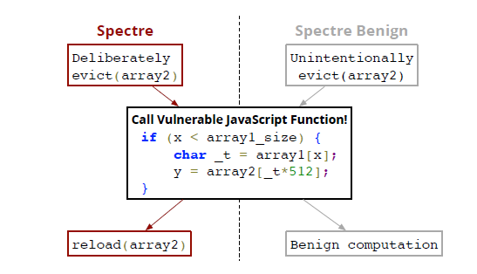
SpectreBenign
Interference存在，但是构不成环
Notes:
关于前文提到的如何区分前文提到的SpectreBenign这一部分，

Slide 16
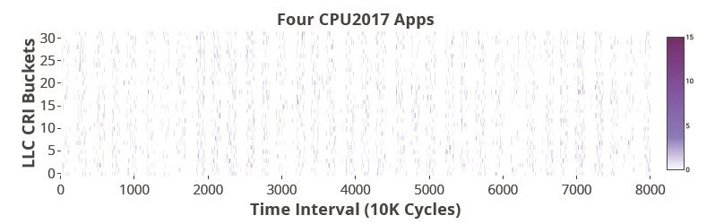
Evaluation
False Positives Stress Test
同时运行几种正常应用，在L2缓存中观察到了超过8000万个cycles，每1万个cycle检测到少于6个cyclic interference

Slide 17
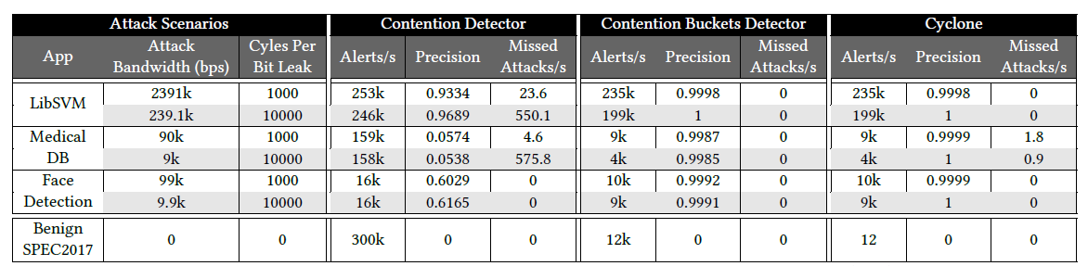
Evaluation
2.隐私敏感应用中的信息泄露
将LLC Prime+Probe嵌入了三个应用程序：LibSVM, Medical DB, Face Detection

Slide 18
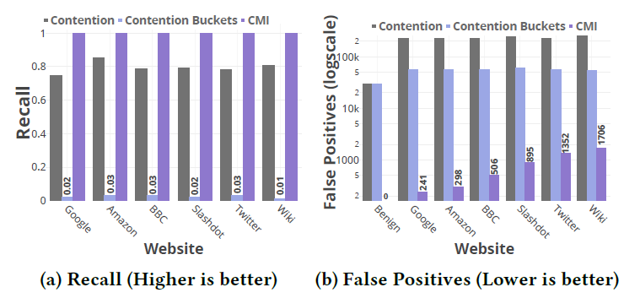
Evaluation
3.用细粒度隔离的沙箱中的远程攻击
使用具有9个不同的正常网站、一个包含Spectre攻击脚本的网站和SpectreBenign的PhantomJS评估

Slide 19
Evaluation
4. 性能评估
使用Spec2017来评估程序正常运行时Cyclone的性能
update&transact memory domain ids in DRAM (2.4% IPC)
Context-switching domain-id control register (<0.001 IPC)
Cache Overheads
8-bit domain-ids, 32-bits per cache line
6.25% of the total cache data-store (1.2% IPC)
DRAM Overheads
1.5% of the total size
Detector

Slide 20
Conclusion
Contribution
提出cache冲突中普遍存在的跨安全域的循环干扰特性
设计在寄存器、cache和内存中传播domain tags的微架构
在微架构的安全格中指定安全域来处理 粗粒度 与 细粒度 的隔离
通过检测循环干扰来检测基于冲突的cache侧信道攻击，显著降低误报率
Limit
由于cache攻击中的flush-flush攻击不会访问cache，因此Cyclone不能检测到这种攻击
Cross time window attack
GD是可编程的，允许用户根据安全需求选择自己的分类器，如果在这个分类器的训练
过程中，攻击者构造后门或者制造一些对抗性扰动导致误分类，可能会降低检测的成
功率

